Slide 1
CHAPTER 6 화소 처리
PART 01 영상 처리 개요 및 OpenCV 소개
김 찬, 윤 영 선
ckim.esw@gmail.com, ysyun@hnu.kr
정보통신공학과

Slide 2
6. 화소 처리
6.3 히스토그램
6.3.6 히스토그램 그리기(Draw & Normalize)
import numpy as np, cv2
import matplotlib.pyplot as plt
image = cv2.imread("이미지 경로", cv2.IMREAD_COLOR)
bsize, ranges = [64], [0, 256]
hist = cv2.calcHist([image], [0], None, bsize, ranges)
hist_img = draw_histo(hist)
cv2.imshow('image', image)
cv2.imshow('hist_img', hist_img)
cv2.waitKey(0)

Slide 3
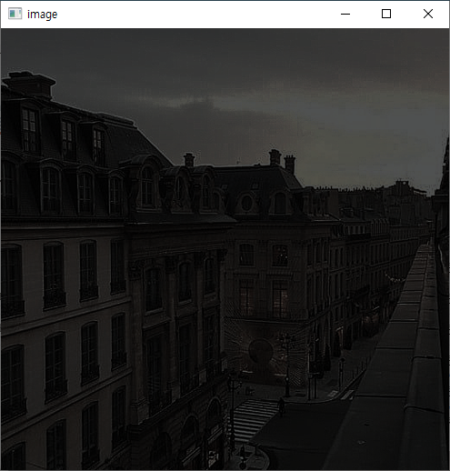
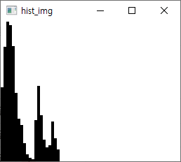
6. 화소 처리
6.3 히스토그램
6.3.6 히스토그램 그리기(Draw & Normalize)
import numpy as np, cv2
import matplotlib.pyplot as plt
def draw_histo(hist, shape=(200, 256)):
hist_img = np.full(shape, 255, np.uint8)
cv2.normalize(hist, hist, 0, shape[0], cv2.NORM_MINMAX) # 정규화
gap = hist_img.shape[1] / hist.shape[0] # 막대 너비
for i, h in enumerate(hist):
x = int(round(i * gap)) # 막대 시작 좌표
w = int(round(gap))
cv2.rectangle(hist_img, (x, 0, w, int(h)), 0, cv2.FILLED)
return cv2.flip(hist_img, 0) # 영상 좌우, 상하 반전
image = cv2.imread("이미지 경로", cv2.IMREAD_COLOR)
...

Slide 4
6. 화소 처리
6.3 히스토그램
6.3.6 히스토그램 스트레칭
...
cv2.imshow('hist_img', hist_img)
bin_width = ranges[1] / bsize[0]
low = search_value_idx(hist, 0) * bin_width
high = search_value_idx(hist, bsize[0] - 1) * bin_width
idx = np.arange(0, 256)
idx = (idx - low) / (high - low) * 255
idx[:int(low)] = 0
idx[int(high+1):] = 255
dst = cv2.LUT(image, idx.astype(np.uint8)) # 룩업 테이블
hist_dst = cv2.calcHist([dst], [0], None, bsize, ranges) # 히스토그램 계산
hist_dst_img = draw_histo(hist_dst)
cv2.imshow('dst', dst)
cv2.imshow('hist_dst_img', hist_dst_img)
cv2.waitKey(0)

Slide 5
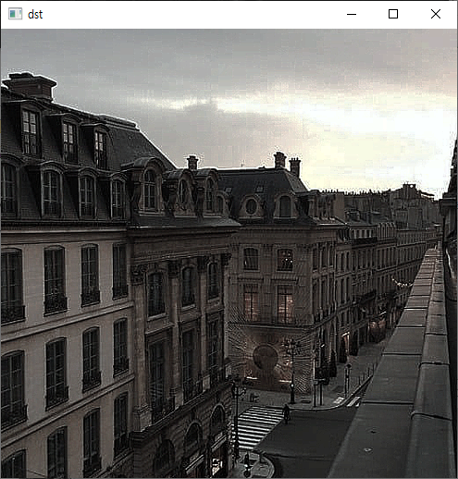
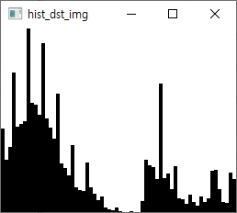
6. 화소 처리
6.3 히스토그램
6.3.6 히스토그램 스트레칭
import numpy as np, cv2
import matplotlib.pyplot as plt
...
def search_value_idx(hist, bias=0):
for i in range(hist.shape[0]):
idx = np.abs(bias - i)
if hist[idx] > 0:
return idx
image = cv2.imread("이미지 경로", cv2.IMREAD_COLOR)
...

Slide 6
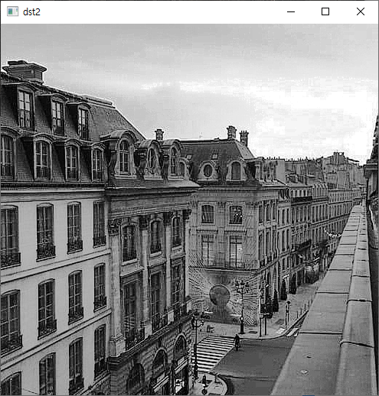
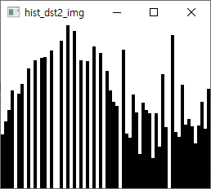
6. 화소 처리
6.3 히스토그램
6.3.6 히스토그램 평활화(Equalize)
...
cv2.imshow('hist_dst_img', hist_dst_img)
image_gray = cv2.cvtColor(image, cv2.COLOR_BGR2GRAY)
dst2 = cv2.equalizeHist(image_gray)
hist_dst2 = cv2.calcHist([dst2], [0], None, bsize, ranges)
hist_dst2_img = draw_histo(hist_dst2)
cv2.imshow('dst2', dst2)
cv2.imshow('hist_dst2_img', hist_dst2_img)
cv2.waitKey(0)

Slide 7
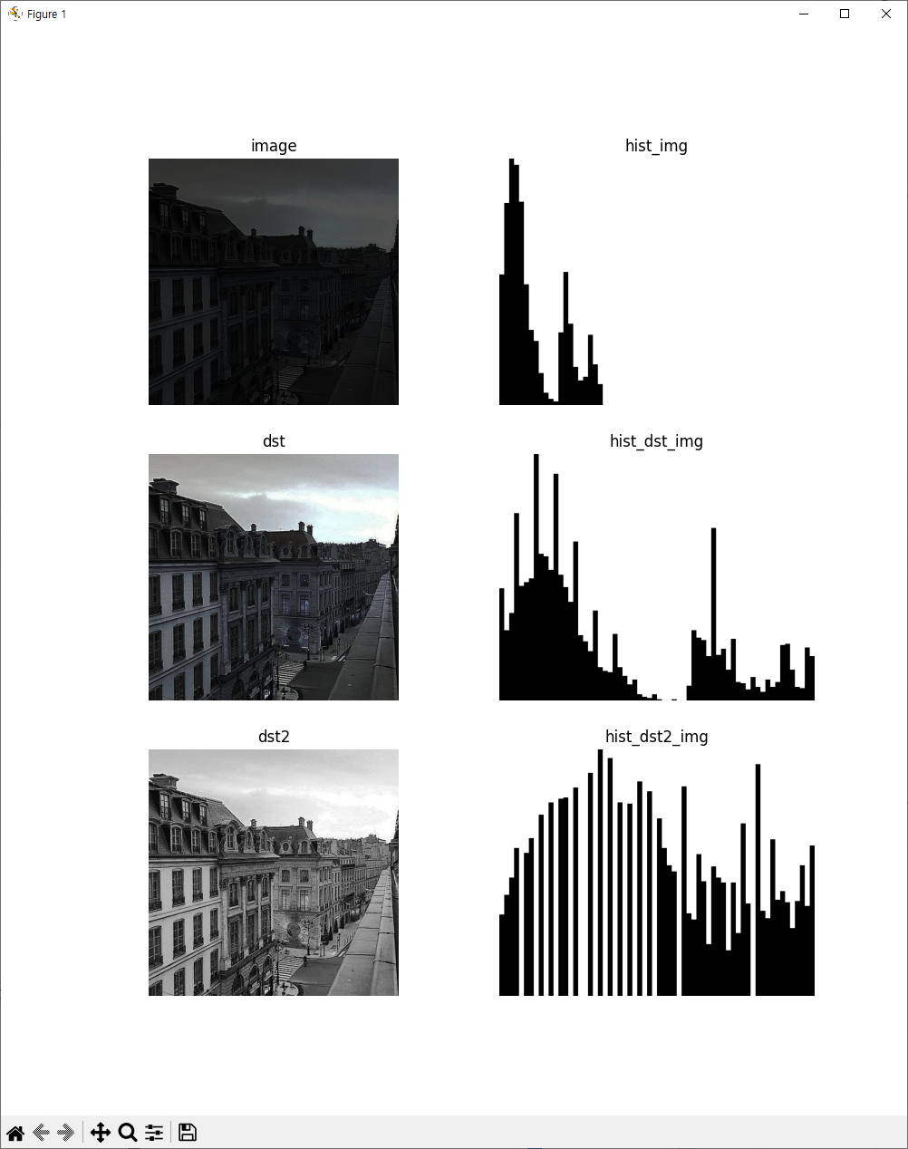
6. 화소 처리
6.3 히스토그램
6.3.6 히스토그램 한번에 그리기
...
hist_dst2_img = draw_histo(hist_dst2)
titles = ["image", "hist_img", "dst",
"hist_dst_img", "dst2", "hist_dst2_img"]
plt.figure(figsize=(10, 12))
for idx, title in enumerate(titles):
plt.subplot(3, 2, idx+1)
plt.axis('off')
plt.title(title)
plt.imshow(eval(title), cmap='gray')
plt.show()

Slide 8
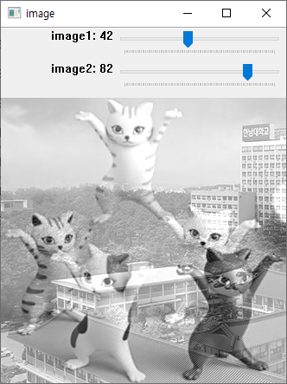
6. 화소 처리
6.3 히스토그램
6.3.8 Trackbar를 이용한 영상 합성
import numpy as np, cv2
image1 = cv2.imread(‘이미지1 경로’, cv2.IMREAD_GRAYSCALE)
image2 = cv2.imread(‘이미지2 경로’, cv2.IMREAD_GRAYSCALE)
image1 = image1[:image2.shape[0], :image2.shape[1]]
def onChange(x):
pass
cv2.namedWindow('image', cv2.WINDOW_AUTOSIZE)
cv2.createTrackbar('image1', 'image', 0, 100, onChange)
cv2.createTrackbar('image2', 'image', 0, 100, onChange)
while True:
alpha = cv2.getTrackbarPos('image1', 'image') / 100
beta = cv2.getTrackbarPos('image2', 'image') / 100
mul_img = cv2.addWeighted(image1, alpha, image2, beta, 0)
cv2.imshow('image', mul_img)
cv2.waitKey(1)

Slide 9
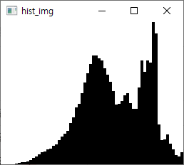
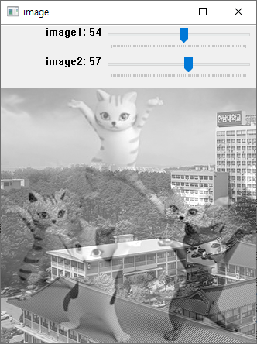
6. 화소 처리
6.3 히스토그램
6.3.8 Trackbar를 이용한 영상 합성 + 히스토그램
def draw_histo(hist, shape=(200, 256)):
hist_img = np.full(shape, 255, np.uint8)
cv2.normalize(hist, hist, 0, shape[0], cv2.NORM_MINMAX) # 정규화
gap = hist_img.shape[1] / hist.shape[0] # 막대 너비
for i, h in enumerate(hist):
x = int(round(i * gap)) # 막대 시작 좌표
w = int(round(gap))
cv2.rectangle(hist_img, (x, 0, w, int(h)), 0, cv2.FILLED)
return cv2.flip(hist_img, 0) # 영상 좌우, 상하 반전
...
while True:
... cv2.imshow('image', mul_img)
hist = cv2.calcHist([mul_img], [0], None, [64], [0, 256]) # 히스토그램 계산
hist_img = draw_histo(hist) # 히스토그램 그리기
cv2.imshow('hist_img', hist_img)
cv2.waitKey(1)

Slide 10
6. 화소 처리
6.3 히스토그램
6.3.12 cv2.reduce 함수를 활용한 투영 히스토그램
import numpy as np, cv2
import matplotlib.pyplot as plt
image = cv2.imread('이미지 경로', cv2.IMREAD_GRAYSCALE)
image_v = cv2.reduce(image, dim=0, rtype=cv2.REDUCE_AVG) # dim=0 수직방향
image_h = cv2.reduce(image, dim=1, rtype=cv2.REDUCE_AVG) # dim=1 수평방향
hist_v = cv2.calcHist([image_v], [0], None, [64], [0, 256]) # 히스토그램 계산
hist_v_img = draw_histo(hist_v, image.shape, 0) # 히스토그램 그리기
hist_h = cv2.calcHist([image_h], [0], None, [64], [0, 256]) # 히스토그램 계산
hist_h_img = draw_histo(hist_h, image.shape, 1) # 히스토그램 그리기
plt.figure(figsize=(12, 8)) titles = ['image', 'hist_h_img', 'hist_v_img']
for idx, title in enumerate(titles):
plt.subplot(2, 2, idx+1)
plt.axis('off')
plt.title(title)
plt.imshow(eval(title), cmap='gray') plt.show()

Slide 11
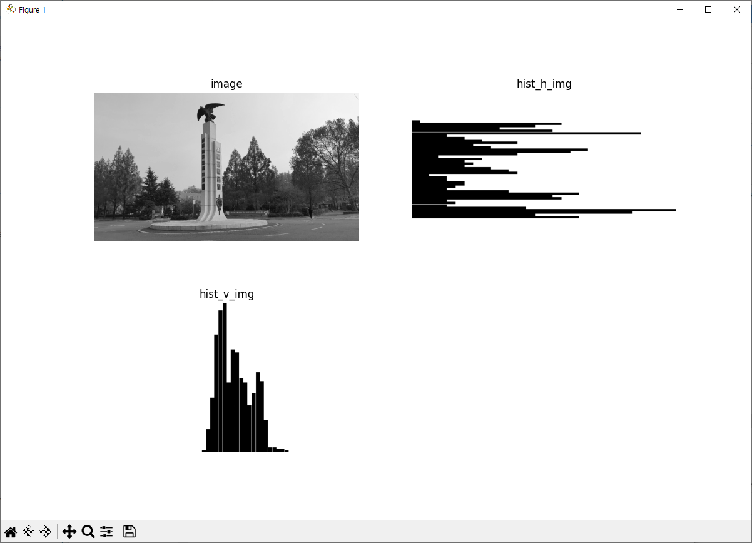
6. 화소 처리
6.3 히스토그램
6.3.12 cv2.reduce 함수를 활용한 투영 히스토그램
import numpy as np, cv2
import matplotlib.pyplot as plt
def draw_histo(hist, shape, axis):
if axis == 1: # 수직방향
shape = (shape[1], shape[0])
hist_img = np.full(shape, 255, np.uint8)
cv2.normalize(hist, hist, 0, shape[0], cv2.NORM_MINMAX) # 정규화
gap = hist_img.shape[1] / hist.shape[0] # 막대 너비
for i, h in enumerate(hist):
x = int(round(i * gap)) # 막대 시작 좌표
w = int(round(gap))
cv2.rectangle(hist_img, (x, 0, w, int(h)), 0, cv2.FILLED)
if axis == 0:
return cv2.flip(hist_img, 0) # 영상 좌우 반전
elif axis == 1:
return cv2.rotate(cv2.flip(hist_img, 0), cv2.ROTATE_90_CLOCKWISE) # 영상 회전
...

